Slide 1
第一章 绪论
理解数据、数据结构、数据类型相关的定义和术语，了解数据抽象和信息隐蔽原则；
了解算法的定义、特性、时间代价和空间代价，会计算时间复杂度；
掌握用类C语言描述算法的方法，能够使用C语言编写程序。

Slide 2
基本概念和术语：关于数据
数据：是对客观事物的符号表示，是所有能输入到计算机中并被计算机程序处理的符号的总称。
10，3.14
图、文、声、像
数值型数据
非数值型数据
数据元素：是数据的基本单位，在计算机系统中通常作为一个整体进行考虑和处理，也称结点或记录。
有时一个数据元素可由若干个数据项组成
数据项是有独立含义的，是数据不可分割的最小单位。
图书编号 | 书名 | 作者 | 出版单位 | 出版时间
N.3.73.762 | 数据结构 | 严蔚敏 吴伟民 | 清华大学出版社 | 2003.12

Slide 3
基本概念和术语：关于数据
数据对象：性质相同的数据元素的集合，是数据的一个子集。
可以是有限集。例如：字母字符数据对象C={‘A’，‘B’，…’Z’}
可以是无限集。例如：整数数据对象 N = { 0, ±1, ±2, … }
可以是象上面例子中的单一数据项的元素的集合
也可以是多数据项组成的元素的集合
图书编号 | 书名 | 作者 | 出版单位 | 出版时间
N.3.73.762 | 数据结构 | 严蔚敏 吴伟民 | 清华大学出版社 | 2003.12
H. 41.683 | 实用英语语法 | 张道真 | 外语教学与研究出版社 | 1995.4
N.3.73.768 | 数据结构 | 吴小平 马桂媛 | 机械工业出版社 | 2009.8
… | … | … | … | …

Slide 4
基本概念和术语：数据的逻辑结构
数据的逻辑结构：描述数据元素之间的逻辑关系。存
在集合、表、树、图四种基本结构。
Data_Structure=(D,S)
D：数据元素的有限集合，Ｄ＝{a₁,a₂,…, a_{n}}
S：定义在D上的关系的有限集合。
若a_{i}Ra_{j}, 则＜a_{i},a_{j}＞∈S
若a_{i}Ra_{j} 且 a_{j}Ra_{i}, 则(a_{i}, a_{j})∈S
例：复数可定义为一种数据结构 COMPLEX=(C, R)
C= {C₁, C₂}，是含有两个实数的集合；
R={P}是定义在C上的一种关系{<C₁,C₂>}
课堂练习：T=(K, R)，画出它所对应的逻辑结构。其中：K={1,2,3,4,5,6} ；Ｒ={r}， r={<1,2>,<1,3>,<2,4>,<2,5,>,<3,6>}
a_{i}
a_{j}
a_{i}
a_{j}
有序！

Slide 5
基本概念和术语：数据的物理结构
数据的物理结构：数据元素和元素间关系在计算机中的表
示, 即数据的存储结构。
数据元素的表示
数据元素之间关系的表示

Slide 6
基本概念和术语：数据结构
数据结构：是相互之间存在一种或多种特定关系的数据元
素的集合。狭义地讲，它就是数据的逻辑结构；
广义地讲，它是数据的逻辑与物理结构的总和。
任意一个算法的设计取决于选定的逻辑结构
算法的实现依赖于采用的物理结构

Slide 7
基本概念和术语：本课程主要研究什么？
逻辑结构
分析解决问题时可能遇到的元素及元素间典型的逻辑关系
+
物理结构
元素及其逻辑关系在计算机内的存储
+
算法
数据结构的相关操作及其实现
程序

Slide 8
基本概念和术语：数据类型
数据类型：是和数据结构密切相关的一个概念，用以刻画（程序）操作对象的特性，是一个值的集合和定义在这个值集上的一组操作的总称。
数据类型=广义的数据结构 + 相关操作
例：C语言中的整型
值：定义在某区间上的整数
操作：加、减、乘、除、取模
按值的不同特性分：
原子类型：值不可再分
C的基本数据类型: char, int, float, double, *，enum, void
结构类型：值由若干个成分按某种结构组成

Slide 9
基本概念和术语：抽象数据类型
抽象数据类型：是指一个数学模型以及定义在该模型上的
一组操作，即数据的逻辑结构+相关操作。
抽象数据类型可分为原子、固定聚合和可变聚合3种类型
原子类型：值不可分解。如数位为100的整数
固定聚合类型：值由确定数目的成分按某种结构组成。如复数
可变聚合类型：值的成分数目不确定。如有序整数序列
多型数据类型：是指其值的成分不确定的抽象数据类型
线性表
栈、队列
树、二叉树
图

Slide 10
基本概念和术语：抽象数据类型
抽象数据类型可用三元组（D，S，P）表示。
ADT的定义格式（仅适用于本书）：
ADT 抽象数据类型名{
数据对象：<数据对象的定义>
数据关系：<数据关系的定义>
基本操作：<基本操作的定义>
} ADT 抽象数据类型名
伪码: 以夹杂程序语法和自然语言的形式来描述解决问题的方法
伪码描述

Slide 11
基本概念和术语：抽象数据类型
基本操作的定义格式为：
基本操作名（参数表）
初始条件：…
操作结果：…
初始条件描述操作执行前数据结构和参数应满足的条件，若不满足，则操作失败，并返回相应出错信息。若初始条件为空，则省略之。
操作结果说明操作正常完成之后数据结构的变化状况和应返回的结果
参数表有两种参数：
赋值参数：只为操作提供输入值；
引用参数：以&打头， 除可提供输入值外，还将返回操作结果。

Slide 12
基本概念和术语：抽象数据类型描述示例
[例] 抽象数据类型“复数”的形式化描述：
ADT Complex{
数据对象：D={c1, c2 | c1, c2∈R(实数集)}
数据关系：R={< c1, c2> | c1是复数的实部，c2是复数的虚部}
基本操作：
Create(x,y,&z)
初始条件：x,y是已存在的实数
操作结果：构造复数 z = x+yi
Add(z1,z2,&sum)
初始条件：z1、z2是已存在的复数
操作结果：用sum返回z1+z2的结果
Subtract (z1,z2,&difference)
Multiply(z1,z2,&product)
Get_realpart(z)
Get_imagpart(z)
} ADT Complex

Slide 13
基本概念和术语：抽象数据类型的实现示例
[例] 数据类型“复数”的实现：
typedef struct {
float realpart; //实部
float imagpart; //虚部
} Complex; //复数类型
void Create(float x, float y, Complex *z)
{ //生成一个以x为实部，y为虚部的实数，由指针z指示它
z->realpart=x; z->imagpart=y;
}
void Add(Complex z1, Complex z2, Complex &sum)
{ //求复数z1和复数z2的和，结果由指针sum指示
sum.realpart=z1.realpart+z2.realpart;
sum.imagpart=z1.imagpart+z2.imagpart;
} ……

Slide 14
发展史
相关内容散见于其它课程
图论、集合代数论、关系、数据存储
1968年之前
作为独立的课程开始设立
Donald E.Knuth:《计算机程序设计技巧》第1卷《基本算法》
1968年
结构化程序设计
Niklaus Wirth：《算法+数据结构=程序》
上世纪70年代
各种版本的数据结构相关著作相继出现
成为计算机专业的核心课程之一
上世纪80年代至今

Slide 15

第一章 绪论
1
基本概念及术语
2
课程发展史
3
抽象数据类型的表示与实现
4
算法和算法分析

Slide 16
抽象数据类型的表示与实现：算法和程序
算法：是对特定问题求解步骤的描述，是指令的有限序列，其中每条指令表示一个或多个操作。
算法的特性：
有穷性：算法应在执行有穷步后结束
确定性：每步定义都是确切、无歧义的
可行性：算法中描述的操作都可通过已经实现的基本运算执行有限次实现
输 入：有0个或多个输入
输 出：有一个或多个输出(处理结果)
算法与程序的区别：交流对象不同

Slide 17
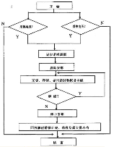
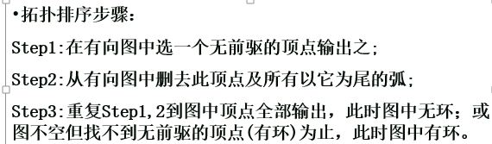

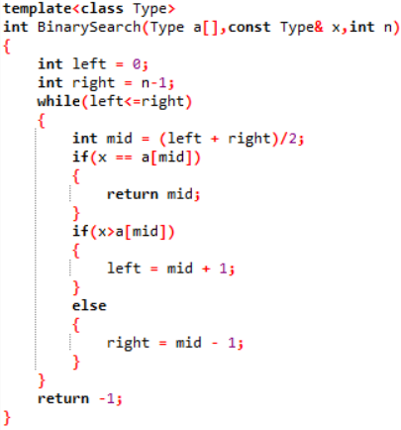
抽象数据类型的表示与实现：算法的描述方法
描述数据结构和算法有多种方式
自然语言
流程图
表格
高级程序设计语言
……
本书采用介于伪码和C语言之间的类C语言作为描述工具

Slide 18
抽象数据类型的表示与实现：类C语言
类C语言精选了C语言的一个核心子集，同时又做了若干扩充修改，增强了语言的描述功能，使得数据结构和算法的描述和讨论简明清晰，既不拘泥于C语言的细节，又能容易转换为C或C++程序。

Slide 19
抽象数据类型的表示与实现：类C算法示例
例1
int example_1(int a[],int n)
{
b[0..9]=0;
b[10..14]=a[0..4];
…
return 1;
}
例2
#define OK 1
typedef int Status;
Status example_2(int &x, int &y)
{
if(x>y) x<->y;
return OK;
}

Slide 20
抽象数据类型的表示与实现：类C算法示例
例3
typedef struct student{
char id[5];
char name[11];
int age;
int math;
int eng;
int ds;
int os;
}student;
void example_3(student &s)
{
s=(“01001”, “Wang”,0,0,0,0,0);
….
}

Slide 21
抽象数据类型的表示与实现
预定义常量和类型
#define TRUE 1
#define FALSE 0
#define OK 1
#define ERROR 0
#define INFEASIBLE -1
#define OVERFLOW -2
typedef int Status;

Slide 22
抽象数据类型的表示与实现
数据结构的类型定义
数据结构的表示用 C 中的类型定义（typedef)或 C++中的类(class)来描述。
新的数据类型可通过固有数据类型来表示与实现。
数据元素类型约定为ElemType，使用时由用户自行定义。如：
typedef int ElemType;

Slide 23
抽象数据类型的表示与实现
基本操作算法的描述——函数
函数类型 函数名（参数表）{
//算法说明
语句序列
}//函数名
当函数返回值是函数结果的状态代码时，函数定义为Status类型
函数内的辅助变量可以不作声明；注意变量取名习惯
引用参数的定义方式：&

Slide 24
抽象数据类型的表示与实现
类C语言语句系统
赋值语句
选择语句
循环语句
结束语句
I/O语句
注释
简单赋值：
变量名=表达式；
变量名++； ++变量名；
变量名--； --变量名；
串联赋值：
变量名1= … =变量名n=表达式；
条件赋值：
变量名=条件表达式 ？表达式T：表达式F；
交换赋值：变量名1 <->变量名2;
成组赋值：数组名[]=表达式
数组名1[s..e]=数组名2[s..e]
结构名=（值1，值2，… ，值k)
条件语句1：if (表达式) 语句；
条件语句2：if (表达式) 语句1；
else 语句2；
开关语句:
switch（表达式）{
case 值1：语句组1；break；
case 值2：语句组2；break；
…
case 值n：语句组n；break；
default: 语句组n+1；
}
for语句：
for(赋初值表达式；条件；修改表达式序列) 语句；
while语句：
while(条件) 语句；
do-while语句：
do{
语句序列；
}while(条件)；
输入函数：
scanf([格式串]，变量地址1，…，变量地址n)；
输出函数：
printf([格式串]，表达式1，表达式2，…，表达式n);
在算法描述中常省略格式串，淡化类型表述
函数结束语句：
return 表达式；或者return；
循环或case结束语句：
break;
异常结束语句：
exit 异常代码；
单行注释：
//注释字符串
块注释：
/* 注释字符串 */

Slide 25
抽象数据类型的表示与实现
基本函数
max(表达式1，… ，表达式n)
min(表达式1，… ，表达式n)
abs(表达式) fabs(表达式)
floor(表达式)
ceil(表达式)
eof(文件变量)或eof

Slide 26
抽象数据类型的表示与实现
逻辑运算约定
&&
||
!
类C语言描述的算法和C程序之间的区别

Slide 27
基本概念和术语：抽象数据类型实现示例
[例] 类C语言描述数据类型“复数”的实现：
typedef struct {
float realpart; //实部
float imagpart; //虚部
} Complex; //复数类型
void Create(float x, float y, Complex &z)
{ //生成一个以x为实部，y为虚部的实数，由指针z指示它
z.realpart=x; z.imagpart=y;
}
void Add(Complex z1, Complex z2, Complex &sum)
{ //求复数z1和复数z2的和，结果由指针sum指示
sum.realpart=z1.realpart+z2.realpart;
sum.imagpart=z1.imagpart+z2.imagpart;
} ……

Slide 28
算法和算法分析：算法设计的要求
正确性
可读性
不含语法错误；
对于几组输入数据能够得出满足要求的结果；
对精心选择带有刁难性的几组数据能得出满足要求的结果；
对于一切合法的输入数据都能产生满足要求的结果
首先应该易于阅读和交流
其次是机器运行
算法/程序设计的要求
健壮性
输入非法时能适当作出反应或进行处理
出错时返回一个表示错误或错误性质的值，以便在更高的抽象层次上进行处理
效率
时间上高效率
空间上低存储量

Slide 29
算法和算法分析：算法时间效率的度量方法
时间效率的度量方法：
事后统计：用计时功能统计算法转换成的程序的运行时间。
缺陷：要运行算法对应的程序
时间统计结果依赖于计算机软、硬件环境
#include <time.h>
using namespace std;
clock_t start, stop;
start=clock();
……
stop=clock();
clock_t runTime =（stop - start）/CLOCKS_PER_SEC;
cout<<runTime;

Slide 30
算法和算法分析：算法时间效率的度量方法
n越大算法的执行时间越长
排序：n为记录数
矩阵：n为矩阵的阶数
多项式：n为多项式的项数
集合：n为元素个数
树：n为树的结点个数
图：n为图的顶点数或边数
时间效率的度量方法：
事后统计：用计时功能统计算法转换成的程序的运行时间。
缺陷：要运行算法对应的程序
时间统计结果依赖于计算机软、硬件环境
影响程序消耗时间的因素包括：
事前分析估计：
算法采用的策略
问题的规模
书写程序的语言
编译器产生的机器代码的质量
计算机执行指令的速度

Slide 31
算法和算法分析：算法时间效率的度量方法
如果去除与软硬件有关的因素, 则一个算法“运行工作量”的大小应只依赖于问题的规模，或者说是问题规模 n 的某个函数。
从算法中选取一种对于所研究问题来说是基本操作的原操作，以该基本操作重复执行次数作为算法的时间量度。算法中基本操作重复执行次数是问题规模n的某个函数f(n)
语句频度：语句重复执行的次数。

Slide 32
算法和算法分析：算法的时间复杂度
算法时间效率的度量——时间复杂度
时间复杂度：一般情况下，算法中基本操作执行的次数是问题规模n的某个函数f(n)，算法的时间量度记作
T(n)=O(f(n))
表示随问题规模n的增大，算法执行时间的增长率和f(n)的增长率相同，称作算法的渐近时间复杂度，简称时间复杂度

Slide 33
例１
两个n*n矩阵相乘的算法
时间复杂度分析
for(i=1;i<=n;++i)
for(j=1; j<=n; ++j) {
c[i][j] = 0;
for(k=1;k<=n;++k)
c[i][j]+=a[i][k]*b[k][j]；
}
问题规模
n*n
原操作
c[i][j] += a[i][k] * b[k][j];
基本操作重复执行的次数
f(n) = n³
时间复杂度
T(n)=O(f(n))=O(n³)

Slide 34
例2
程序段 | 语句频度 | 时间复杂度
{++x;s=0}@
for(i=1;i<=n;++i) {++x;s+=x;}@
for(i=1;i<=n;++i) for(j=1;j<=n;++j) {++x;s+=x;}@
i=1; while(i<=n) i=i*2; @
1
O(1)
n
O(n)
i
1+2+…+n
n²
O(n²)
log₂n
O(log₂n)

Slide 35
算法和算法分析： O( )函数
O( )函数的运算规则
O(c*f(n))=O(f(n)),其中c为常数
O(f(n)+g(n))=O(max(f(n),g(n))) (针对并列程序段）
O(f(m)+g(n))=O(f(m))+O(g(n))
O(f(n)*g(m))=O(f(n))*O(g(m)) (针对嵌套程序段）
算法中常遇到的两大类O( )函数
多项式阶的时间复杂度：O(1)<O(logn)<O(n)<O(nlogn)<O(n²)
指数阶的时间复杂度：O(2^{n} )<O(n!)<O(n^{n})

Slide 36
例３
void add ( float x[ ][ ], int m, int n ) {
for ( int i = 0; i < m; i++ )
{ sum[i] = 0.0;
for ( int j = 0; j < n; j++ ) sum[i] += x[i][j];
}
for ( i = 0; i < m; i++ ) printf(“%f”,sum[i]) ;
}
问题规模: m*n
原操作: sum[i] += x[i][j]; printf();
基本操作重复执行的次数: f(m) = m*n, g(m)=m
时间复杂度: T(m) = O(f(m)+g(m))=O(m*n)
O(max (m*n, m))

Slide 37
算法和算法分析：时间复杂度计算的规则
时间复杂度计算的规则
计算时间复杂度所选取的原操作应是其重复执行次数和算法的执行时间成正比的原操作，多数情况下它是最深层循环内的语句中的原操作。
有时，算法中基本操作重复执行的次数随问题输入数据集的不同而不同，此时最常用的办法就是讨论算法在最坏情况下的时间复杂度。
算法的时间复杂度只考虑问题规模n的增长率，在难以精确计算基本操作执行次数（或语句频度）时，只需求得它关于n的增长率或阶即可

Slide 38
例５
for(i=2;i<=n;++i)
for(j=2;j<=i-1;++j){
++x;
a[i][j]=x;
}
问题规模: n
原操作: a[i][j]=x;
基本操作重复执行的次数: 难以精确计算(1+2+…+n-2)
时间复杂度: T(n) = O(n²)

Slide 39
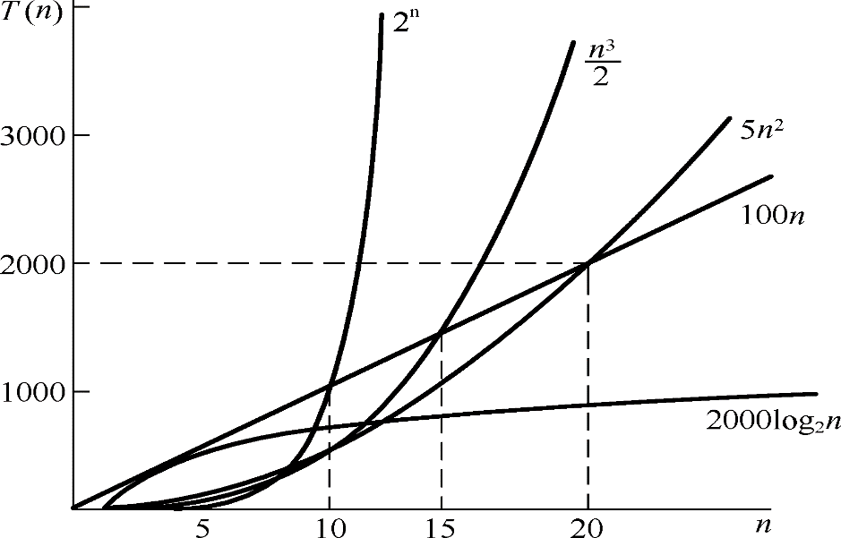
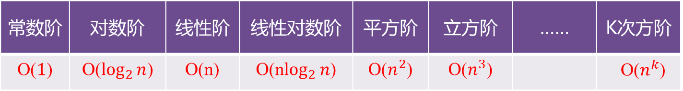
当n很大时，指数时间算法和多项式时间算法在所需时间上非常悬殊
时间复杂度T(n)按数量级递增顺序为：
复杂度低
复杂度高
常数阶 | 对数阶 | 线性阶 | 线性对数阶 | 平方阶 | 立方阶 | …… | K次方阶
 |  | O(n)

Slide 40
算法和算法分析：时间复杂度计算的规则
时间复杂度计算的规则
一般情况下，我们应尽可能选用多项式阶的算法，而不是指数阶的算法，但有时，在n的较小范围内，多项式阶的算法的性能还不如指数阶的算法。
思考：已知有实现同一功能的2个算法，其时间复杂度分别为O(2^{n})和O(n¹⁰)，设计算机可连续运算的时间为10⁷秒（115天17时46分40秒），每秒可执行基本操作10⁵次，则这2个算法在这台计算机上可解问题的规模（即n的范围）各为多少？哪个算法更适宜？
2^{n1}=10⁷*10⁵
n₂¹⁰=10⁷*10⁵
n₁≈40
n₁＞n₂，说明在特定条件下，第1个算法可解的问题规模更大，因此更适宜。
n₂≈16

Slide 41
算法和算法分析：算法空间效率的度量方法
渐进的空间复杂度
算法所需存储空间的量度。记作：S(n)=O(g(n))，其中n为问题的规模,表示随着问题规模n的增大，算法运行所需存储量的增长率与g(n)的增长率相同。
算法的存储量包括:
输入数据所占空间
程序本身所占空间
额外辅助空间

Slide 42
算法和算法分析：算法空间效率的度量方法
渐进的空间复杂度
例：将一维数组a中的n个数逆序存放到原数组中。
S(n) = O(1)
原地工作
S(n) = O(n)
【算法1】
for(i=0;i<n/2;i++){
t=a[i];
a[i]=a[n-i-1];
a[n-i-1]=t;
}
【算法2】
for(i=0;i<n;i++)
b[i]=a[n-i-1];
for(i=0;i<n;i++)
a[i]=b[i];

Slide 43

第一章总结
本章介绍了与数据、数据结构、数据类型相关的基本概念和术语，并描述了类C语言系统，最后介绍了算法的时间性能分析方法。
重点和难点
重点
掌握基本概念和术语，掌握类C语言系统及求时间复杂度的方法原则
难点
时间复杂度的求法；类C算法转换为C/C++程序的方法

Slide 44
第一章作业
1.8 设n为正整数。确定下列程序段中有@标记的语句的执行频度：
1) i=1; k=0; 2) i=1; k=0; 3）i=1; k=0;
while(i<=n-1) { do{ while(i<=n-1){
@ k+=10*i; @ k+=10*i; i++;
i++; i++; @ k+=10*i ;
} }while(i<=n-1); }
4) k=0; 5) for(i=1;i<=n;i++) { 6) i=1; j=0;
for(i=1;i<=n;i++){ for(j=1;j<=i;j++) while(i+j<=n){
for(j=i;j<=n;j++) for(k=1;k<=j;k++) @ if(i>j) j++;
@ k++; @ x+=delta; else i++;
} } }
7) x=n; y=0; 8) x=91;y=100;
while(x>=(y+1)*(y+1)){ while(y>0){
@ y++; @ if(x>100){x-=10; y--;}
} else x++;
}

Slide 45
第一章作业
1.3 设有数据结构（D，R），其中D={d1,d2,d3,d4}, R={r}, r={(d1,d2),(d2,d3),(d3,d4)}。试按图论中图的画法惯例画出其逻辑结构图。
1.9 假设n为2的乘幂，并且n>2，试求下列算法的时间复杂度及变量count的值（以n的函数形式表示）。
int Time(int n){
count=0; x=2;
while(x<n/2){
x*=2; count++;
}
return count;
}//Time

Slide 46
第一章作业
算法设计题；
1.16 试写一算法，自大至小依次输出顺序读入的3个整数X，Y和Z的值。
1.17 已知k阶斐波那契序列的定义为
f₀=0, f₁=0, …, f_{k-2}=0, f_{k-1}=1;
f_{n}=f_{n-1}+f_{n-2}+…+f_{n-k}, n=k, k+1,…
试编写求k阶斐波那契序列的第m项值的函数算法， k和m均以值调用的形式在函数参数表中出现。

Slide 47
例４
void bubble_sort( int a[], int n ){
for(i=n-1,change=TRUE; i>=1&&change; --i){
change=FALSE; //判断是否有相邻元素交换
for(j=0;j<i;++j)
if(a[j]>a[j+1]){ a[j]<->a[j+1];change=TRUE;}
}
}
问题规模: n
原操作: a[j]<->a[j+1];
基本操作重复执行的次数: 不定
时间复杂度: T(n) = O(n²)

Slide 48
类C语言描述的算法和C程序之间的区别
变量的声明
变参的定义
语句的具体写法
算法转变为程序的一个实例

Slide 49
一个算法实例：
Status example(ElemType &x, ElemType &y, ElemType a[], int n)
{
if(x>y) x<->y;
b[0..9]=a[0..9]; ……
return OK;
}
由上述算法改编而成的C程序实例：
typedef int ElemType;
Status example(ElemType *x, ElemType *y, ElemType a[], int n)
{
ElemType b[10], temp;
if ( *x > *y ) {temp=*y; *y=*x; *x=temp;}
for( int i=0; i<10; i++) b[i]=a[i];
……
return OK;
}
C++程序实例：
typedef int ElemType;
Status example(ElemType &x, ElemType &y, ElemType a[], int n){
ElemType b[10], temp;
if (x>y) {temp=y; y=x; x=temp;}
for( int i=0; i<n; i++) b[i]=a[i];
……
return OK;
}

Slide 50
基本概念和术语：四类基本逻辑结构图
集合结构
线性结构
5
3
4
1
2
3
4
5
6
2
6
1
图形结构
树形结构
A
B
1
3
F
C
2
4
5
6
E
D

Slide 51
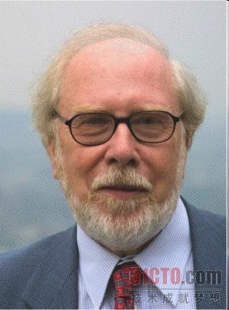
PASCAL语言创始人:Niklaus Wirth
如果说有一个人因为一句话而得到了图灵奖，
那么这个人应该就是Niklaus Wirth。让他获奖
的这句话就是他提出的著名公式：“算法+数据结构=程序”。
Wirth1934年出生于瑞士，从小喜欢动手动脑，最大爱好是组装飞机模型。1958年从苏黎世工学院取得学士学位后，到加拿大的莱维大学深造，后进入美国加州大学伯克利分校获得博士学位，直接被斯坦福大学聘到刚成立的计算机科学系工作。在此成功开发出Algol W以及PL360。PL360是作为辅助工具开发的，却出人意料地在许多地方获得应用。 Algol W及PL360的成功奠定了威茨作为程序设计语言专家的地位。

Slide 52
PASCAL语言创始人:Niklaus Wirth
成名后的他拒绝了斯坦福大学的挽留，于1967年回到祖国，先在苏黎世大学任职，第二年转到母校苏黎世工学院。在这里，他成功开发了PASCAL语言。其初衷只是为了有一个适于教学的语言，没有考虑商业用途。PASCAL一经推出，由于它的简洁明了，更由于它特别适合于由微处理器组成的计算机系统，竟然广泛流传开来。在C语言问世以前，PASCAL成了最受欢迎的语言之一。后来他的学生Philipe Kahn毕业后和Anders Hejlsberg(Delphi之父)创办了Borland公司靠Turbo Pascal起家，很快将Borland发展成为全球最大的开发工作厂商。

Slide 53
PASCAL语言创始人:Niklaus Wirth
1971年，基于自己的开发程序设计语言和编程的实践经验，威茨首次提出了“结构化程序设计” 概念。这种方法又称为“自顶向下”或“逐步求精”法，在程序设计领域引发了一场革命，成为其中的一种标准，尤其在后来发展起来的软件工程中获得广泛应用。威茨的学术著作很多，著名的包括《系统程序设计导论》、《算法+数据结构=程序》、《算法和数据结构》、《PASCAL用户手册和报告：ISO PASCAL标准》等书籍。除得到了美国计算机制造商协会（ACM）颁发的图灵奖（1984，这是瑞士学者中唯一获此殊荣的人）外，他还得到过ACM授予的另一项大奖：计算机科学教育杰出贡献奖。

Slide 54
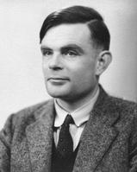
图灵奖
美国计算机协会（ACM）于1966年设立，专门奖励那些
对计算机事业作出重要贡献的个人。其名称取自计算机
科学的先驱、英国科学家阿兰·图灵，这个奖设立目的之一是纪念这位科学家。获奖者的贡献必须是在计算机领域具有持久而重大的技术先进性的。大多数获奖者是计算机科学家。 图灵奖是计算机界最负盛名的奖项，有“计算机界诺贝尔奖”之称。图灵奖对获奖者的要求极高，评奖程序也极严，一般每年只奖励一名计算机科学家，只有极少数年度有两名以上在同一方向上做出贡献的科学家同时获奖。目前图灵奖由Intel公司赞助，奖金为100,000美元。

Slide 55
图灵
阿兰.图灵(1912—1954)， 英国数学家、逻辑学家，
被称为AI之父。在他42年的人生历程中，他的创造力是
丰富多彩的，他是天才的数学家和计算机理论专家，在量子力学、数理逻辑、生物学、化学方面都有深入的研究，在晚年还开创了一门新学科——非线性力学。24岁提出图灵机理论，32岁设计出密码破译机“罗宾逊”，33岁设想仿真系统，35岁提出自动程序设计概念，38岁设计“图灵测验”。这一朵朵灵感浪花无不闪耀着他在计算机发展史上的预见性。他最高的成就还是在电脑和人工智能方面，他是这一领域开天辟地的大师。

Slide 56
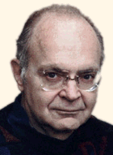
算法大师Donald E. Knuth
1938年出生于Wisconsin。1960年毕业于Case Institute
of technology数学系，随即进入大名鼎鼎的加州理工学院数学系，仅用三年时间便取得博士学位，年仅25岁。毕业后留校任教，30岁时加盟斯坦福大学计算机系，任正教授。
31岁开始出版历史性经典巨著：The Art of Computer Programming。他计划共写7卷，然而仅仅出版三卷之后已经震惊世界，使他获得计算机科学界的最高荣誉Turing Award (1974年），时年36岁，是历史上最年轻的图灵奖获得者。后来，此书与牛顿的“自然哲学的数学原理”等一起，被评为“世界历史上最伟大的十种科学著作”之一。

Slide 57
算法大师Donald E. Knuth
作为世界顶级计算机科学家之一，Knuth完成了编译程序、
属性文法和运算法则的前沿研究，并编著完成了已在程序
设计领域中具有权威标准和参考价值的书目的前三卷。他还用十年时间发明了两个鼎鼎大名的数字排版系统（Tex以及Metafont），它们被广泛地运用于全世界的数学刊物的排版中。他还发明了文件程序设计的两种语言，以及“文章性程式语言”相关的方法论。他很早就提前退休，为的是集中精力把巨著The Art of Computer Programming写完。
在不多的业余时间里，Knuth不仅写小说，还是一个音乐家、作曲家和管风琴设计师。独特的审美感决定了Knuth兴趣广泛、富有多方面造诣的特点，他传奇般的生产力也源于这一点。对于Knuth来说，衡量一个计算机程序是否完整的标准不仅仅在于它是否能够运行，他认为一个计算机程序应该是雅致的、甚至可以说是美的。计算机程序设计应该是一门艺术，一个算法应该像一段音乐，而一个好的程序应该如一部文学作品一般。

Slide 58

算法大师Donald E. Knuth
The Art of Computer Programming
Vol 1: Fundamental Algorithms
全书首先介绍编程的基本概念和技术，然后详细讲解信息结构方面的内容。1968年出版
Vol 2: Seminumerical Algorithms
对半数值算法领域做了全面介绍，分“随机数”和“算术”两章。本卷总结了主要算法范例及这些算法的基本理论。 1969年出版。
Vol 3: Sorting and Searching
不仅对经典计算机排序和查找技术的最全面的介绍，而且还对第一卷中的数据结构处理技术作了进一步的扩充，通盘考虑了大小型数据库和内外存储器。 1973年出版。

Slide 59
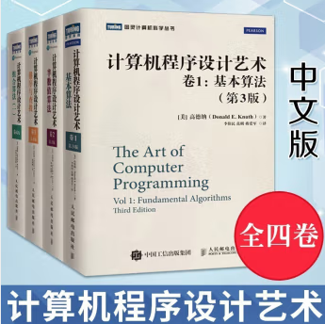
算法大师Donald E. Knuth
The Art of Computer Programming
Vol 4: Combinatorial Algorithms
2011年出版。讨论如何生成所有可能性。特别是讨论所有n元组的生成，然后把这些思想扩充到所有排列上。这样一些算法提供了一个自然的导引，借助于此，关于组合数学的许多关键思想都可加以介绍和剖析。在第4卷的这一册和其他册中，通过讨论有关的游戏和数学难题，Knuth阐明一个重要的理论：严肃的程序设计也可以是一种乐趣。
计划中的卷五、卷六和卷七为：
Vol 5: Syntactic Algorithms
Vol 6: The Theory of Context-Free Languages
Vol 7: Compiler Techniques

